Slide 1
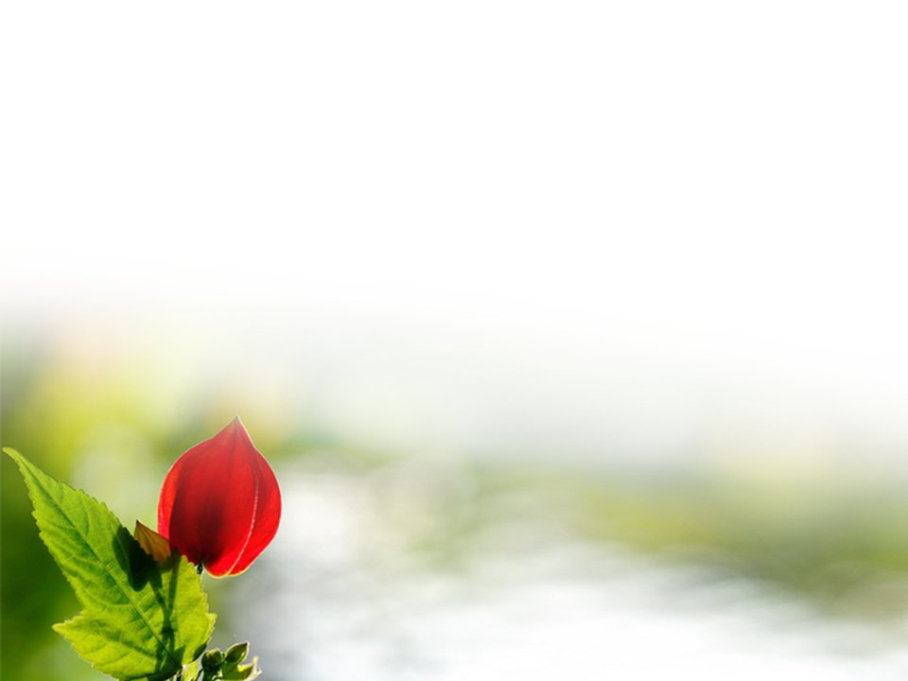
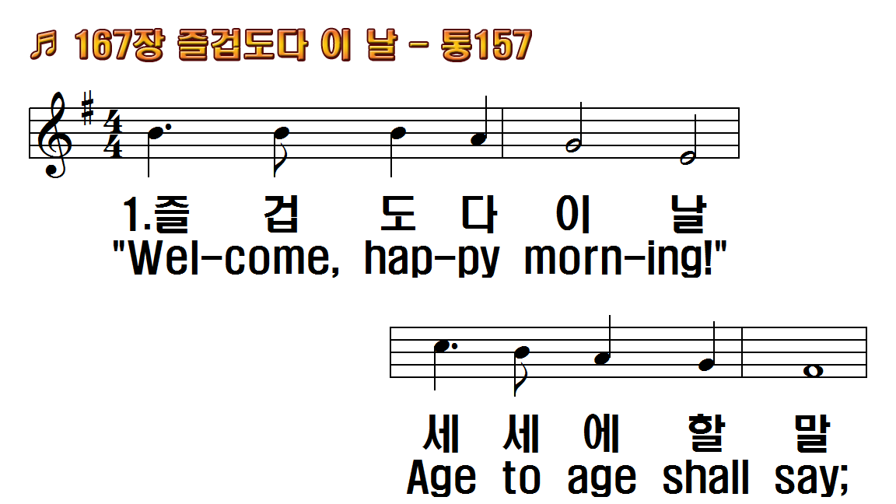
1.즐겁도다 이 날 세세에 할 말
2.부활하신 주님 나타나시니
3.생명의 주 예수 죽음 이기고
후.즐겁도다 이 날 세세에 할 말
1."Welcome, happy morning!"
2.Earth her joy confesses,
3.Thou, of life the Author,
R."Welcome, happy morning!"

Slide 2
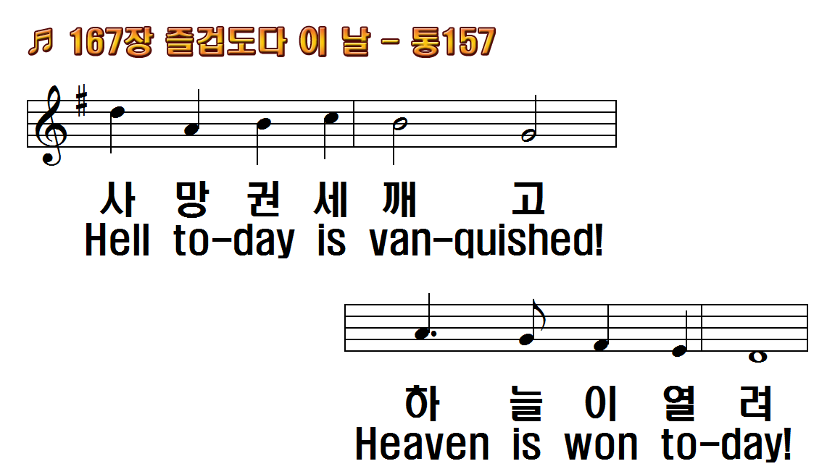
1.즐겁도다 이 날 세세에 할 말
2.부활하신 주님 나타나시니
3.생명의 주 예수 죽음 이기고
후.즐겁도다 이 날 세세에 할 말
1."Welcome, happy morning!"
2.Earth her joy confesses,
3.Thou, of life the Author,
R."Welcome, happy morning!"

Slide 3
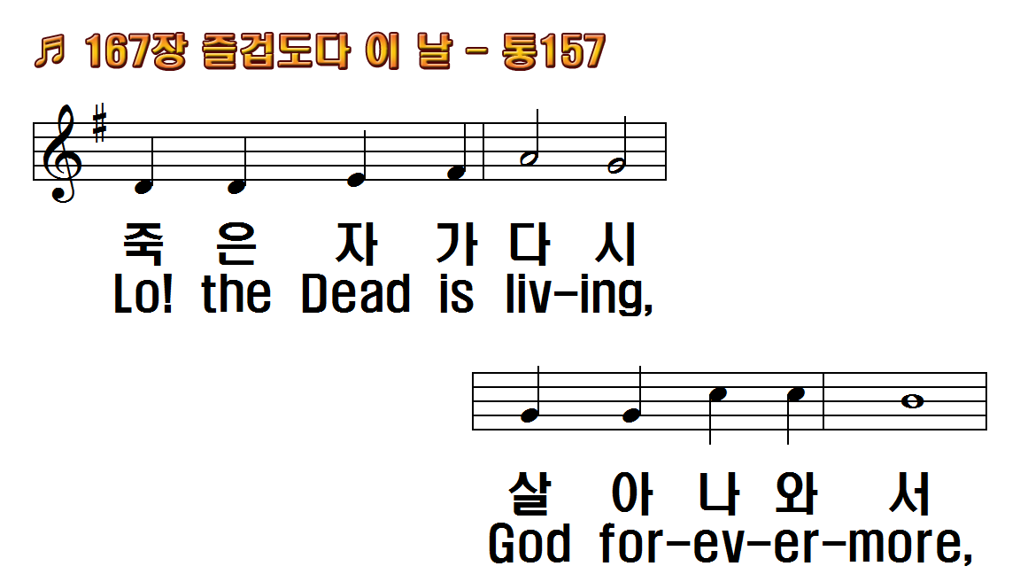
1.즐겁도다 이 날 세세에 할 말
2.부활하신 주님 나타나시니
3.생명의 주 예수 죽음 이기고
후.즐겁도다 이 날 세세에 할 말
1."Welcome, happy morning!"
2.Earth her joy confesses,
3.Thou, of life the Author,
R."Welcome, happy morning!"

Slide 4
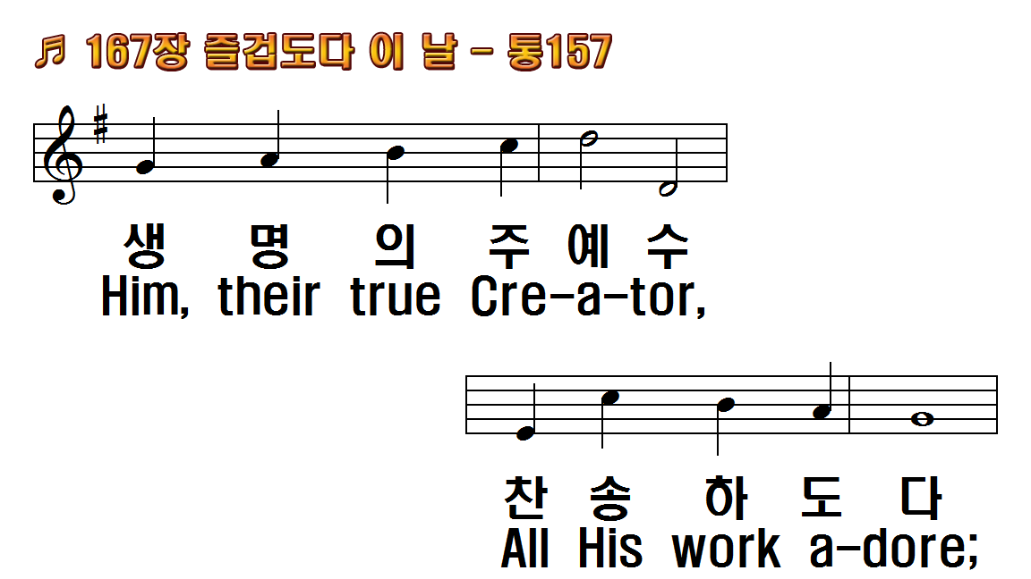
1.즐겁도다 이 날 세세에 할 말
2.부활하신 주님 나타나시니
3.생명의 주 예수 죽음 이기고
후.즐겁도다 이 날 세세에 할 말
1."Welcome, happy morning!"
2.Earth her joy confesses,
3.Thou, of life the Author,
R."Welcome, happy morning!"

Slide 5
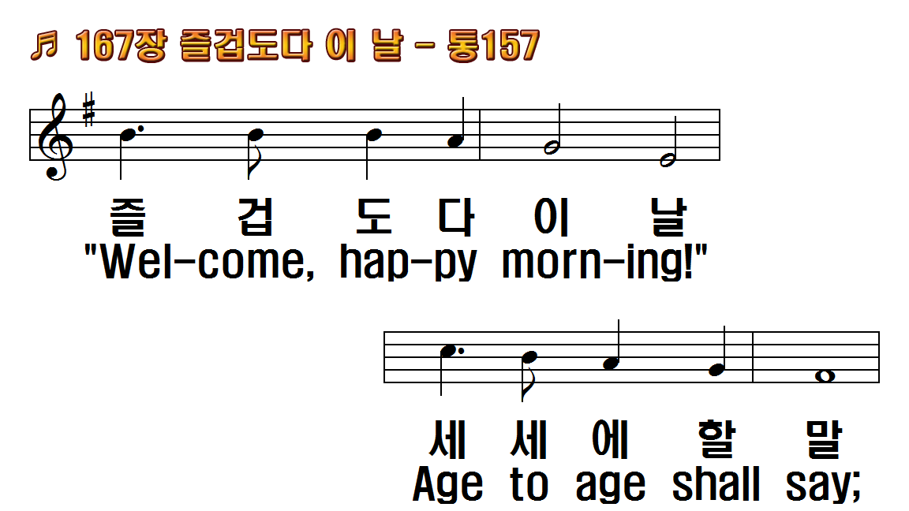
1.즐겁도다 이 날 세세에 할 말
2.부활하신 주님 나타나시니
3.생명의 주 예수 죽음 이기고
후.즐겁도다 이 날 세세에 할 말
1."Welcome, happy morning!"
2.Earth her joy confesses,
3.Thou, of life the Author,
R."Welcome, happy morning!"

Slide 6
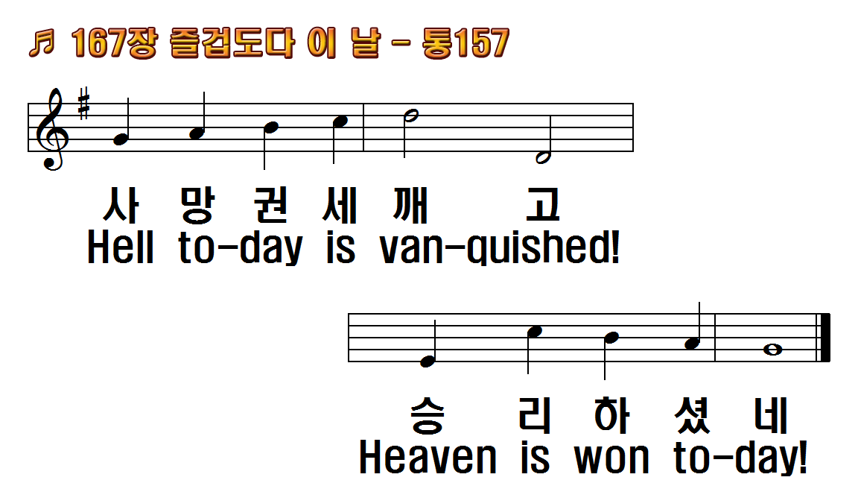
1.즐겁도다 이 날 세세에 할 말
2.부활하신 주님 나타나시니
3.생명의 주 예수 죽음 이기고
후.즐겁도다 이 날 세세에 할 말
1."Welcome, happy morning!"
2.Earth her joy confesses,
3.Thou, of life the Author,
R."Welcome, happy morning!"

Slide 7
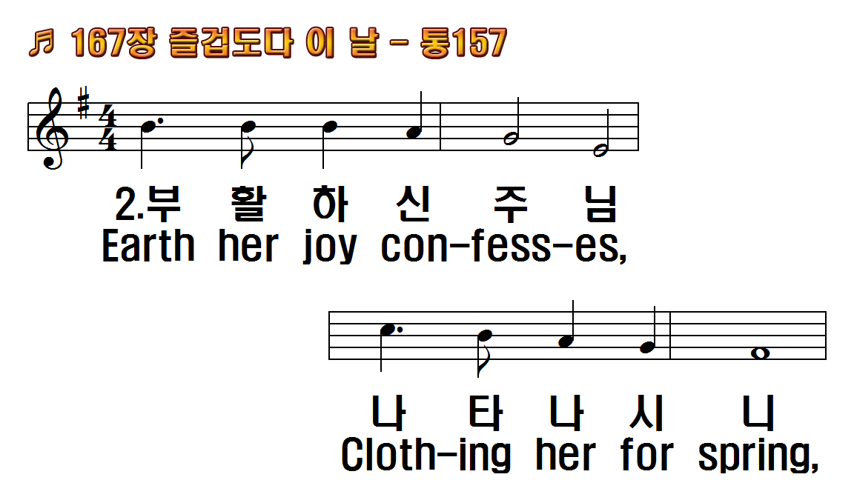
1.즐겁도다 이 날 세세에 할 말
2.부활하신 주님 나타나시니
3.생명의 주 예수 죽음 이기고
후.즐겁도다 이 날 세세에 할 말
1."Welcome, happy morning!"
2.Earth her joy confesses,
3.Thou, of life the Author,
R."Welcome, happy morning!"

Slide 8
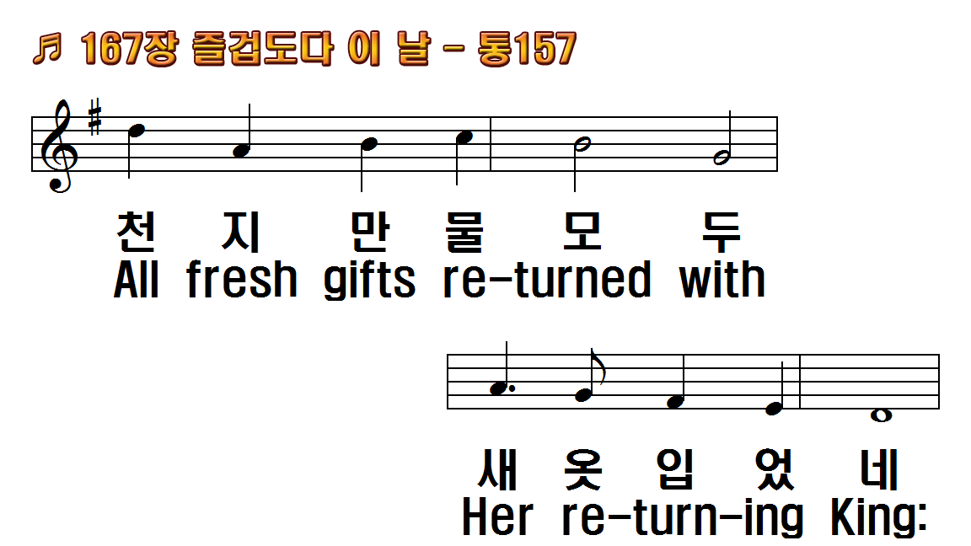
1.즐겁도다 이 날 세세에 할 말
2.부활하신 주님 나타나시니
3.생명의 주 예수 죽음 이기고
후.즐겁도다 이 날 세세에 할 말
1."Welcome, happy morning!"
2.Earth her joy confesses,
3.Thou, of life the Author,
R."Welcome, happy morning!"

Slide 9
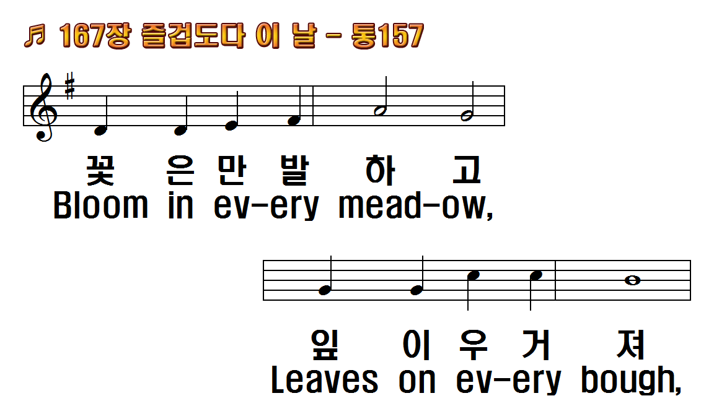
1.즐겁도다 이 날 세세에 할 말
2.부활하신 주님 나타나시니
3.생명의 주 예수 죽음 이기고
후.즐겁도다 이 날 세세에 할 말
1."Welcome, happy morning!"
2.Earth her joy confesses,
3.Thou, of life the Author,
R."Welcome, happy morning!"

Slide 10
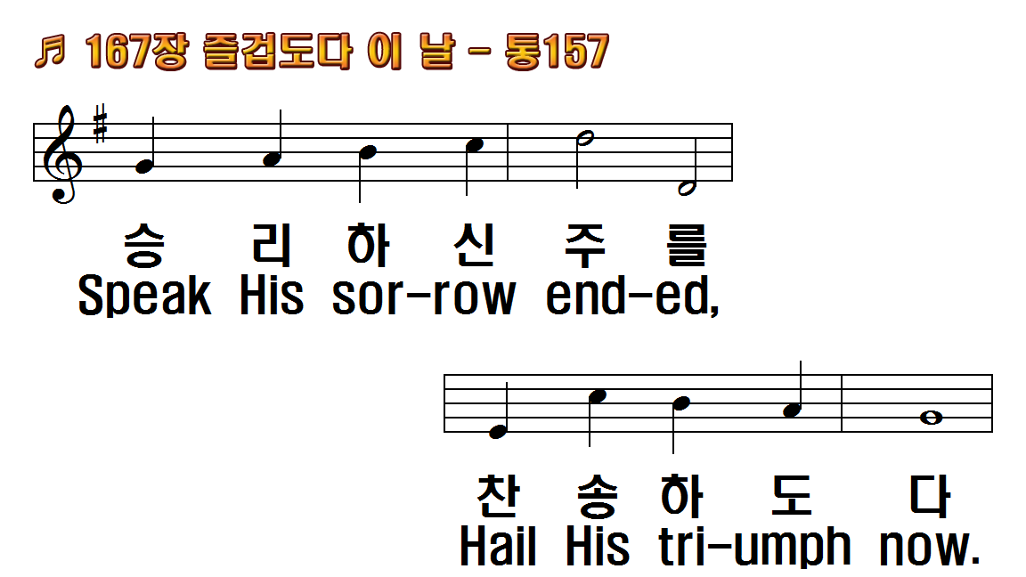
1.즐겁도다 이 날 세세에 할 말
2.부활하신 주님 나타나시니
3.생명의 주 예수 죽음 이기고
후.즐겁도다 이 날 세세에 할 말
1."Welcome, happy morning!"
2.Earth her joy confesses,
3.Thou, of life the Author,
R."Welcome, happy morning!"

Slide 11
1.즐겁도다 이 날 세세에 할 말
2.부활하신 주님 나타나시니
3.생명의 주 예수 죽음 이기고
후.즐겁도다 이 날 세세에 할 말
1."Welcome, happy morning!"
2.Earth her joy confesses,
3.Thou, of life the Author,
R."Welcome, happy morning!"

Slide 12
1.즐겁도다 이 날 세세에 할 말
2.부활하신 주님 나타나시니
3.생명의 주 예수 죽음 이기고
후.즐겁도다 이 날 세세에 할 말
1."Welcome, happy morning!"
2.Earth her joy confesses,
3.Thou, of life the Author,
R."Welcome, happy morning!"

Slide 13
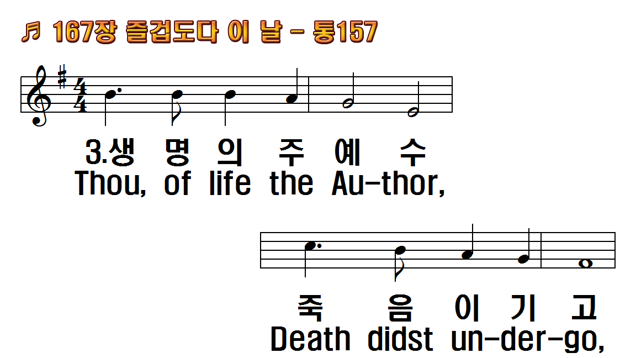
1.즐겁도다 이 날 세세에 할 말
2.부활하신 주님 나타나시니
3.생명의 주 예수 죽음 이기고
후.즐겁도다 이 날 세세에 할 말
1."Welcome, happy morning!"
2.Earth her joy confesses,
3.Thou, of life the Author,
R."Welcome, happy morning!"

Slide 14
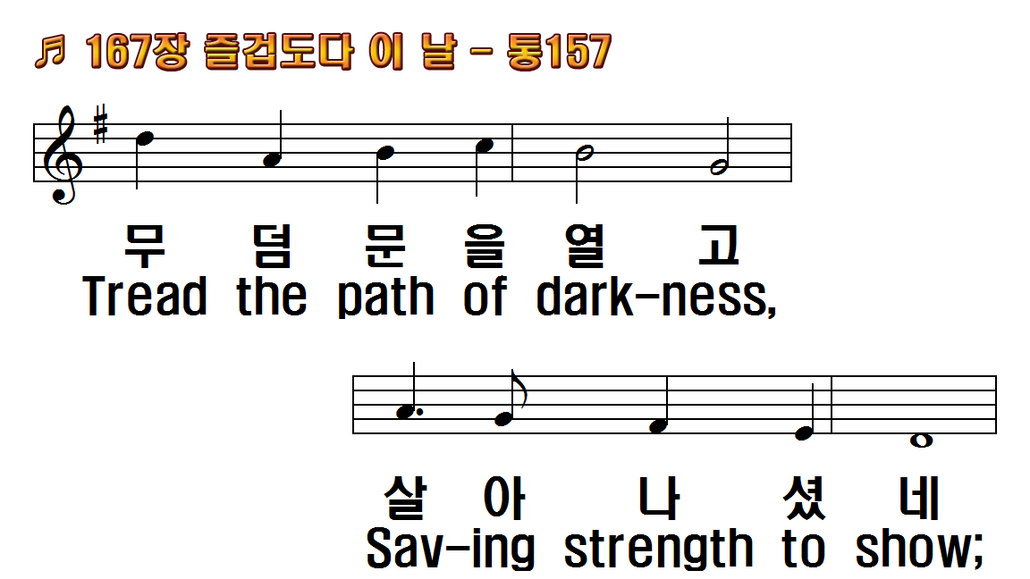
1.즐겁도다 이 날 세세에 할 말
2.부활하신 주님 나타나시니
3.생명의 주 예수 죽음 이기고
후.즐겁도다 이 날 세세에 할 말
1."Welcome, happy morning!"
2.Earth her joy confesses,
3.Thou, of life the Author,
R."Welcome, happy morning!"

Slide 15
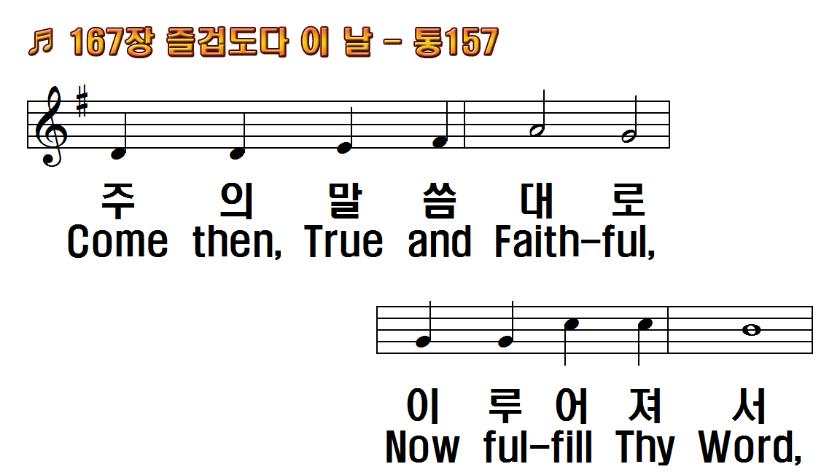
1.즐겁도다 이 날 세세에 할 말
2.부활하신 주님 나타나시니
3.생명의 주 예수 죽음 이기고
후.즐겁도다 이 날 세세에 할 말
1."Welcome, happy morning!"
2.Earth her joy confesses,
3.Thou, of life the Author,
R."Welcome, happy morning!"

Slide 16
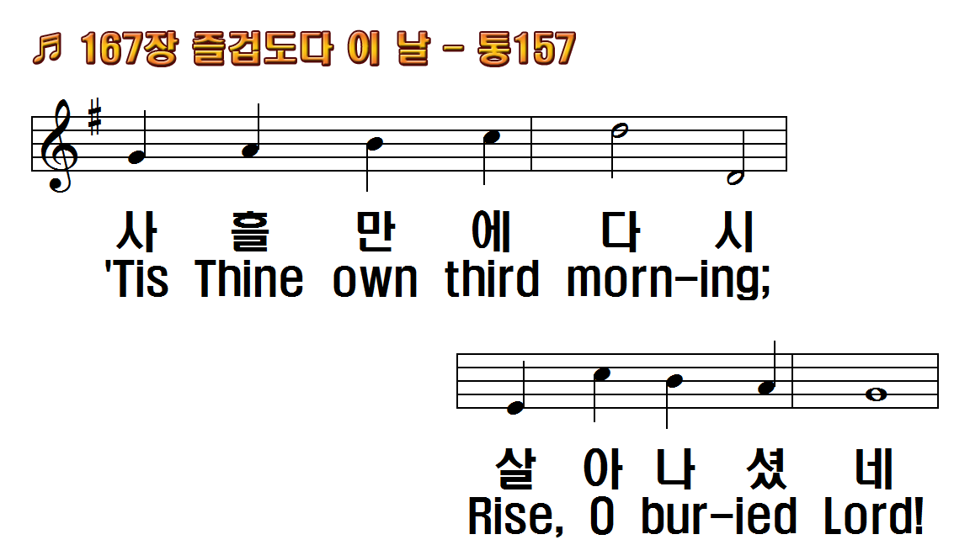
1.즐겁도다 이 날 세세에 할 말
2.부활하신 주님 나타나시니
3.생명의 주 예수 죽음 이기고
후.즐겁도다 이 날 세세에 할 말
1."Welcome, happy morning!"
2.Earth her joy confesses,
3.Thou, of life the Author,
R."Welcome, happy morning!"

Slide 17
1.즐겁도다 이 날 세세에 할 말
2.부활하신 주님 나타나시니
3.생명의 주 예수 죽음 이기고
후.즐겁도다 이 날 세세에 할 말
1."Welcome, happy morning!"
2.Earth her joy confesses,
3.Thou, of life the Author,
R."Welcome, happy morning!"

Slide 18
1.즐겁도다 이 날 세세에 할 말
2.부활하신 주님 나타나시니
3.생명의 주 예수 죽음 이기고
후.즐겁도다 이 날 세세에 할 말
1."Welcome, happy morning!"
2.Earth her joy confesses,
3.Thou, of life the Author,
R."Welcome, happy morning!"

Slide 19
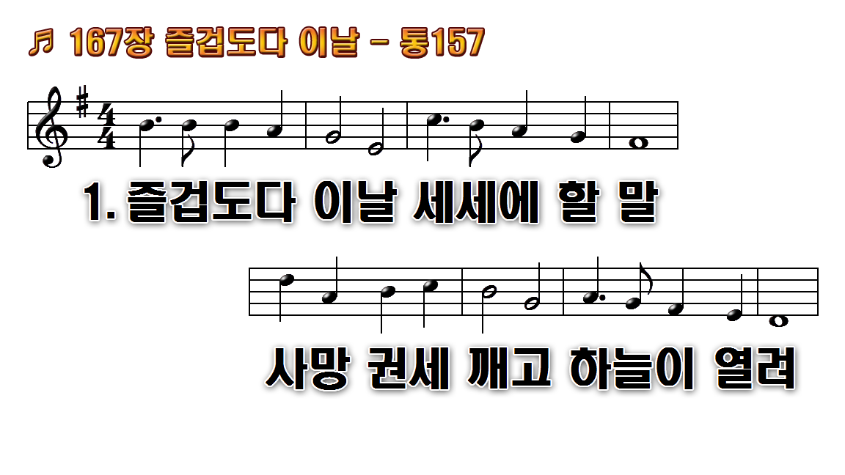
1.즐겁도다 이날 세세에 할 말
2.부활하신 주님 나타나시니
3.생명의 주 예수 죽음 이기고

Slide 20
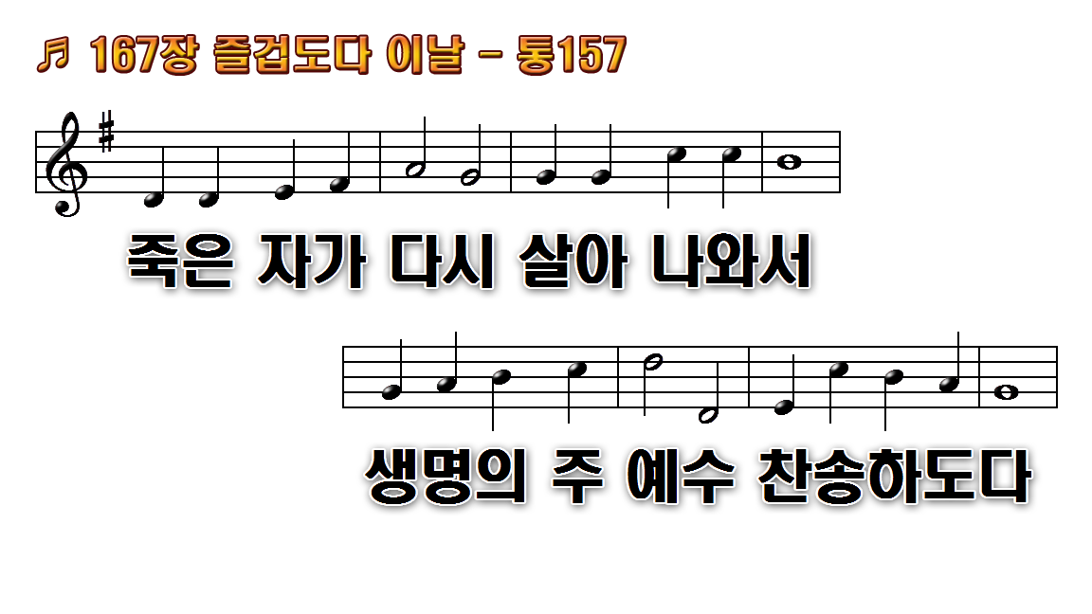
1.즐겁도다 이날 세세에 할 말
2.부활하신 주님 나타나시니
3.생명의 주 예수 죽음 이기고

Slide 21
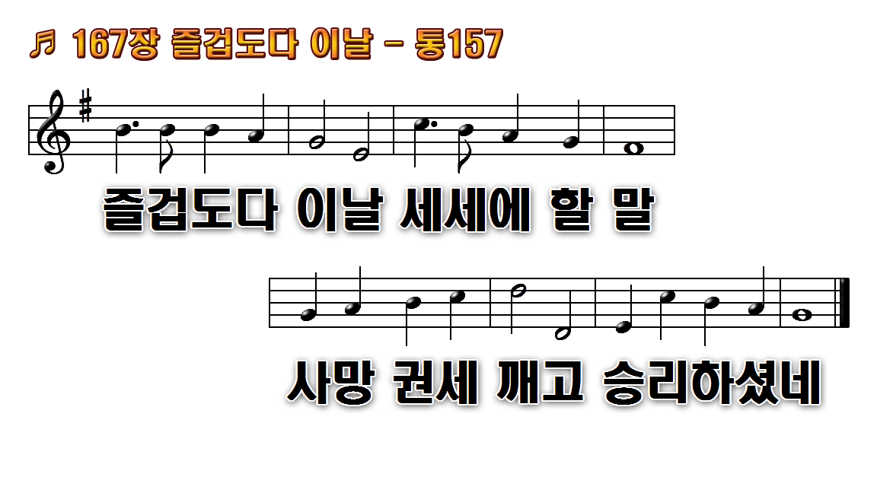
1.즐겁도다 이날 세세에 할 말
2.부활하신 주님 나타나시니
3.생명의 주 예수 죽음 이기고

Slide 22
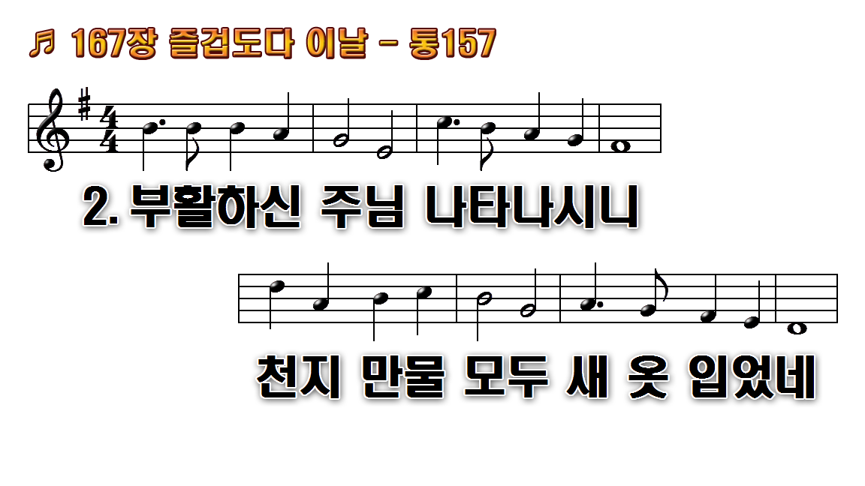
1.즐겁도다 이날 세세에 할 말
2.부활하신 주님 나타나시니
3.생명의 주 예수 죽음 이기고

Slide 23
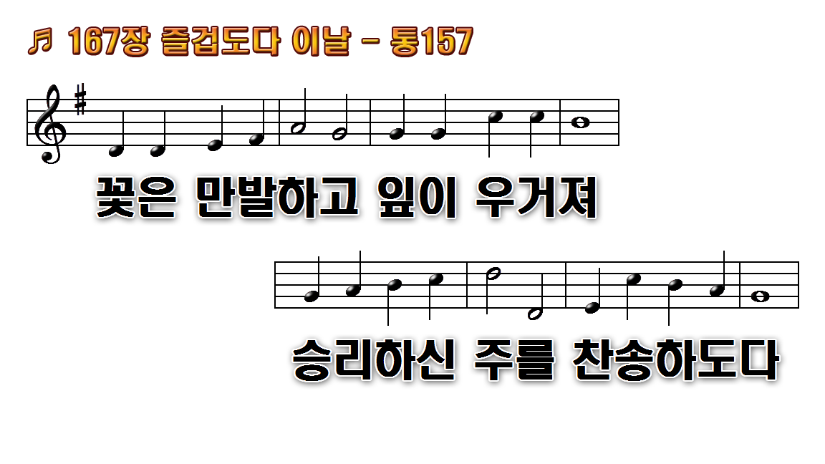
1.즐겁도다 이날 세세에 할 말
2.부활하신 주님 나타나시니
3.생명의 주 예수 죽음 이기고

Slide 24
1.즐겁도다 이날 세세에 할 말
2.부활하신 주님 나타나시니
3.생명의 주 예수 죽음 이기고

Slide 25
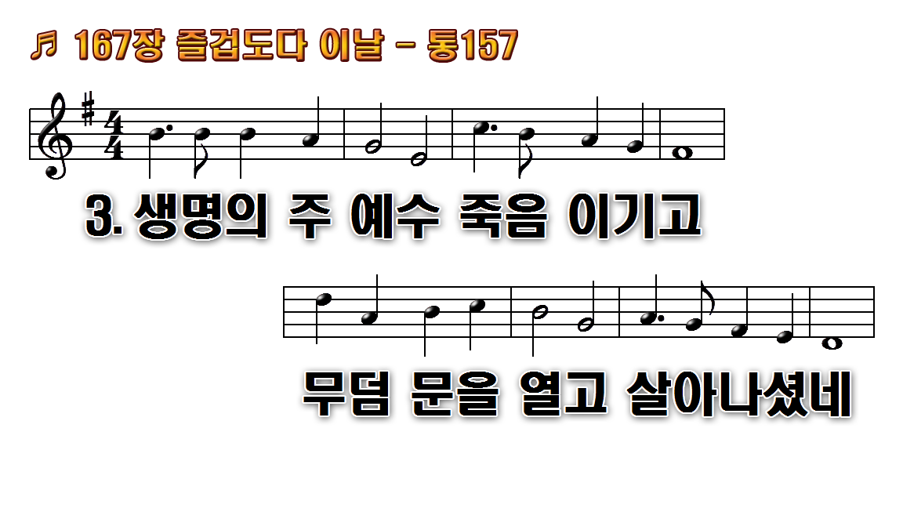
1.즐겁도다 이날 세세에 할 말
2.부활하신 주님 나타나시니
3.생명의 주 예수 죽음 이기고

Slide 26
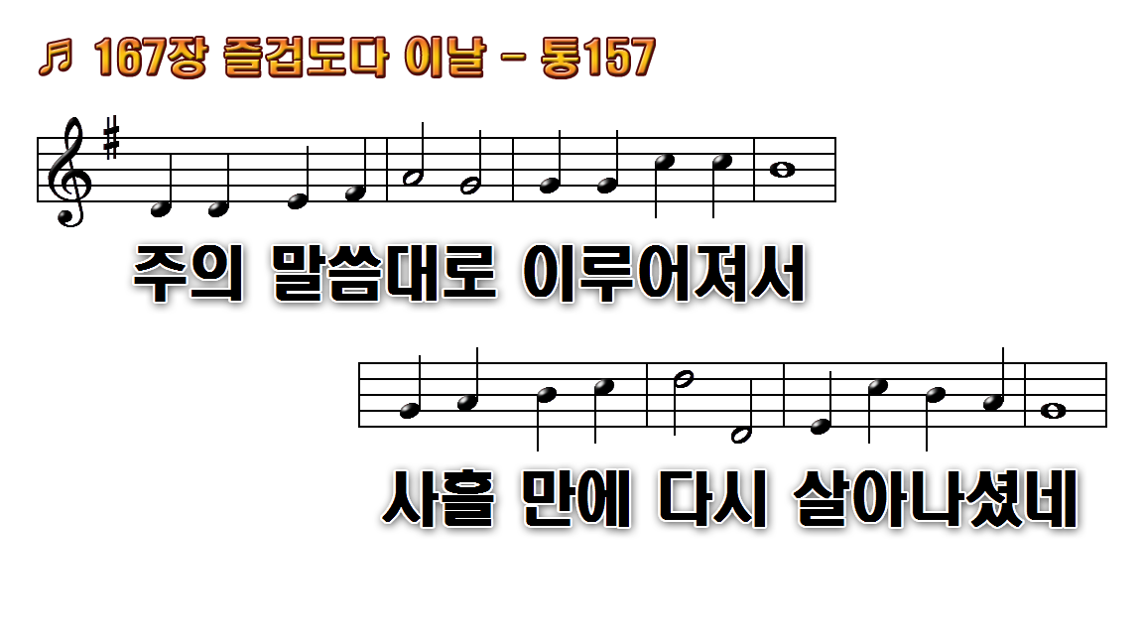
1.즐겁도다 이날 세세에 할 말
2.부활하신 주님 나타나시니
3.생명의 주 예수 죽음 이기고

Slide 27
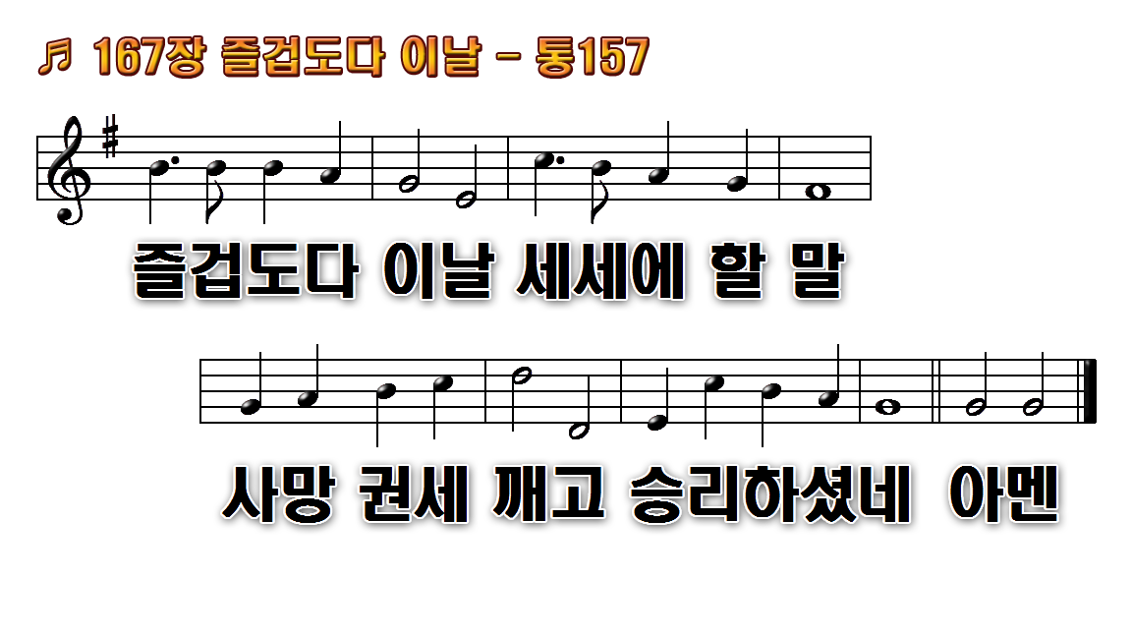
1.즐겁도다 이날 세세에 할 말
2.부활하신 주님 나타나시니
3.생명의 주 예수 죽음 이기고

